Slide 1

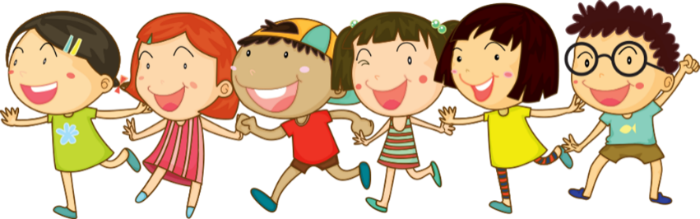

TRƯỜNG TIỂU HỌC HÒA NGHĨA
CHÀO MỪNG
QUÝ THẦY, CÔ GIÁO VỀ DỰ GIỜ THĂM LỚP
Môn: Tiếng Việt - Lớp 2A
Giáo viên: Nguyễn Thị Mai Lan

Slide 2
BÀI 32
Chơi chong chóng
(Tiết 1-2)

Slide 3
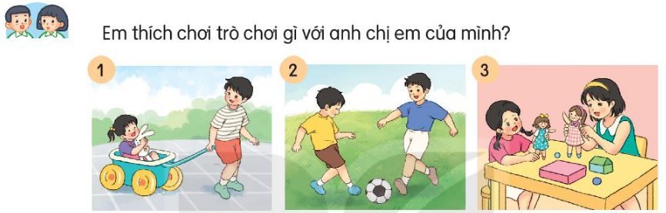

Slide 4
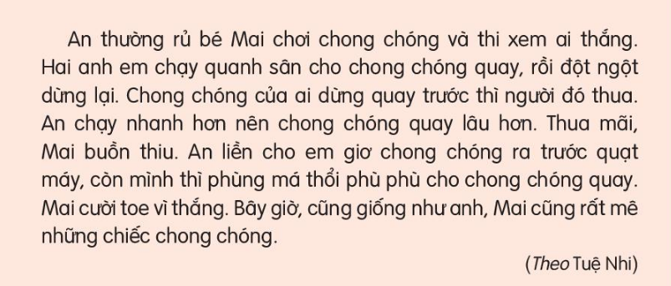
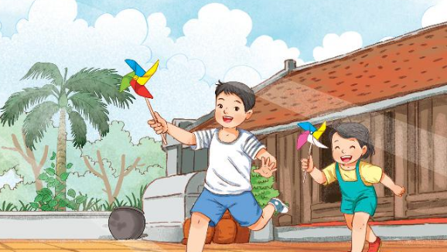
Chơi chong chóng
An yêu thích những chiếc chong chóng giấy. Mỗi chiếc chong chóng chỉ có một cái cán nhỏ và dài, một đầu gắn bốn cánh giấy mỏng, xinh như một bông hoa. Nhưng mỗi lần quay, nó mang lại bao nhiêu là tiếng cười và sự háo hức. Anh thích chạy thật nhanh để những chiếc cánh giấy không ngừng quay trong gió. Gió lướt qua cánh chong chóng tạo ra tiếng u u rất lạ.
Đọc mẫu
Notes:
Bài giảng thiết kế bởi: Hương Thảo - tranthao121006@gmail.com

Slide 5
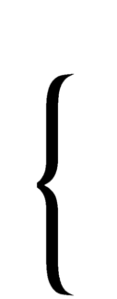
Chơi chong chóng
An yêu thích những chiếc chong chóng giấy. Mỗi chiếc chong chóng chỉ có một cái cán nhỏ và dài, một đầu gắn bốn cánh giấy mỏng, xinh như một bông hoa. Nhưng mỗi lần quay, nó mang lại bao nhiêu là tiếng cười và sự háo hức. Anh thích chạy thật nhanh để những chiếc cánh giấy không ngừng quay trong gió. Gió lướt qua cánh chong chóng tạo ra tiếng u u rất lạ.
Đọc nối tiếp đoạn L1
Notes:
Bài giảng thiết kế bởi: Hương Thảo - tranthao121006@gmail.com

Slide 6
Luyện đọc từ khó:
Cười toe, chong chóng, háo hức, ngừng, quay, phùng má,
thổi phù phù,….

Slide 7
Chơi chong chóng
An yêu thích những chiếc chong chóng giấy. Mỗi chiếc chong chóng chỉ có một cái cán nhỏ và dài, một đầu gắn bốn cánh giấy mỏng, xinh như một bông hoa. Nhưng mỗi lần quay, nó mang lại bao nhiêu là tiếng cười và sự háo hức. Anh thích chạy thật nhanh để những chiếc cánh giấy không ngừng quay trong gió. Gió lướt qua cánh chong chóng tạo ra tiếng u u rất lạ.
Đọc nối tiếp đoạn L2
Notes:
Bài giảng thiết kế bởi: Hương Thảo - tranthao121006@gmail.com

Slide 8

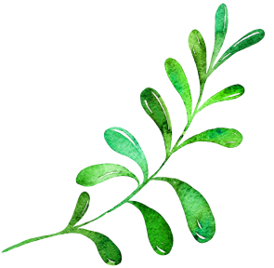



GIẢI NGHĨA TỪ
Cười toe
Cười với khuôn miệng mở rộng sang hai bên, thể hiện sự thích thú.
Notes:
Bài giảng được thiết kế bởi: Hương Thảo

Slide 9
Chơi chong chóng
An yêu thích những chiếc chong chóng giấy. Mỗi chiếc chong chóng chỉ có một cái cán nhỏ và dài, một đầu gắn bốn cánh giấy mỏng, xinh như một bông hoa. Nhưng mỗi lần quay, nó mang lại bao nhiêu là tiếng cười và sự háo hức. Anh thích chạy thật nhanh để những chiếc cánh giấy không ngừng quay trong gió. Gió lướt qua cánh chong chóng tạo ra tiếng u u rất lạ.
Đọc theo nhóm
Notes:
Bài giảng thiết kế bởi: Hương Thảo - tranthao121006@gmail.com

Slide 10
Luyện đọc câu dài:
Mỗi chiếc chong chóng chỉ có một cái cán nhỏ và dài, một đầu gắn bốn cánh giấy mỏng, xinh như một bông hoa.

Slide 11
Chơi chong chóng
An yêu thích những chiếc chong chóng giấy. Mỗi chiếc chong chóng chỉ có một cái cán nhỏ và dài, một đầu gắn bốn cánh giấy mỏng, xinh như một bông hoa. Nhưng mỗi lần quay, nó mang lại bao nhiêu là tiếng cười và sự háo hức. Anh thích chạy thật nhanh để những chiếc cánh giấy không ngừng quay trong gió. Gió lướt qua cánh chong chóng tạo ra tiếng u u rất lạ.
Đọc theo tổ
Notes:
Bài giảng thiết kế bởi: Hương Thảo - tranthao121006@gmail.com

Slide 12
Chơi chong chóng
An yêu thích những chiếc chong chóng giấy. Mỗi chiếc chong chóng chỉ có một cái cán nhỏ và dài, một đầu gắn bốn cánh giấy mỏng, xinh như một bông hoa. Nhưng mỗi lần quay, nó mang lại bao nhiêu là tiếng cười và sự háo hức. Anh thích chạy thật nhanh để những chiếc cánh giấy không ngừng quay trong gió. Gió lướt qua cánh chong chóng tạo ra tiếng u u rất lạ.
Đọc toàn bài
Notes:
Bài giảng thiết kế bởi: Hương Thảo - tranthao121006@gmail.com

Slide 13
Trả lời câu hỏi

Slide 14
Chơi chong chóng
An yêu thích những chiếc chong chóng giấy. Mỗi chiếc chong chóng chỉ có một cái cán nhỏ và dài, một đầu gắn bốn cánh giấy mỏng, xinh như một bông hoa. Nhưng mỗi lần quay, nó mang lại bao nhiêu là tiếng cười và sự háo hức. Anh thích chạy thật nhanh để những chiếc cánh giấy không ngừng quay trong gió. Gió lướt qua cánh chong chóng tạo ra tiếng u u rất lạ.
1. Tìm chi tiết cho thấy An rất thích chơi chong chóng.
Notes:
Bài giảng thiết kế bởi: Hương Thảo - tranthao121006@gmail.com

Slide 15
Chơi chong chóng
An yêu thích những chiếc chong chóng giấy. Mỗi chiếc chong chóng chỉ có một cái cán nhỏ và dài, một đầu gắn bốn cánh giấy mỏng, xinh như một bông hoa. Nhưng mỗi lần quay, nó mang lại bao nhiêu là tiếng cười và sự háo hức. Anh thích chạy thật nhanh để những chiếc cánh giấy không ngừng quay trong gió. Gió lướt qua cánh chong chóng tạo ra tiếng u u rất lạ.
2. Vì sao An luôn thắng khi thi chơi chong chóng cùng bé Mai?
Notes:
Bài giảng thiết kế bởi: Hương Thảo - tranthao121006@gmail.com

Slide 16
Chơi chong chóng
An yêu thích những chiếc chong chóng giấy. Mỗi chiếc chong chóng chỉ có một cái cán nhỏ và dài, một đầu gắn bốn cánh giấy mỏng, xinh như một bông hoa. Nhưng mỗi lần quay, nó mang lại bao nhiêu là tiếng cười và sự háo hức. Anh thích chạy thật nhanh để những chiếc cánh giấy không ngừng quay trong gió. Gió lướt qua cánh chong chóng tạo ra tiếng u u rất lạ.
3. An nghĩ ra cách gì để bé Mai vui?
Notes:
Bài giảng thiết kế bởi: Hương Thảo - tranthao121006@gmail.com

Slide 17
Chơi chong chóng
An yêu thích những chiếc chong chóng giấy. Mỗi chiếc chong chóng chỉ có một cái cán nhỏ và dài, một đầu gắn bốn cánh giấy mỏng, xinh như một bông hoa. Nhưng mỗi lần quay, nó mang lại bao nhiêu là tiếng cười và sự háo hức. Anh thích chạy thật nhanh để những chiếc cánh giấy không ngừng quay trong gió. Gió lướt qua cánh chong chóng tạo ra tiếng u u rất lạ.
Rất khăng khít.
4. Qua câu chuyện, em thấy tình cảm anh em của Mai và An như thế nào?
Notes:
Bài giảng thiết kế bởi: Hương Thảo - tranthao121006@gmail.com

Slide 18
Chơi chong chóng
An yêu thích những chiếc chong chóng giấy. Mỗi chiếc chong chóng chỉ có một cái cán nhỏ và dài, một đầu gắn bốn cánh giấy mỏng, xinh như một bông hoa. Nhưng mỗi lần quay, nó mang lại bao nhiêu là tiếng cười và sự háo hức. Anh thích chạy thật nhanh để những chiếc cánh giấy không ngừng quay trong gió. Gió lướt qua cánh chong chóng tạo ra tiếng u u rất lạ.
1. Tìm từ ngữ trong bài đọc tả chiếc chong chóng.
Notes:
Bài giảng thiết kế bởi: Hương Thảo - tranthao121006@gmail.com

Slide 19
2. Nếu em là Mai, em sẽ nói gì với anh An sau khi chơi?
Cảm ơn anh vì đã nhường nhịn để em vui.

